Slide 1
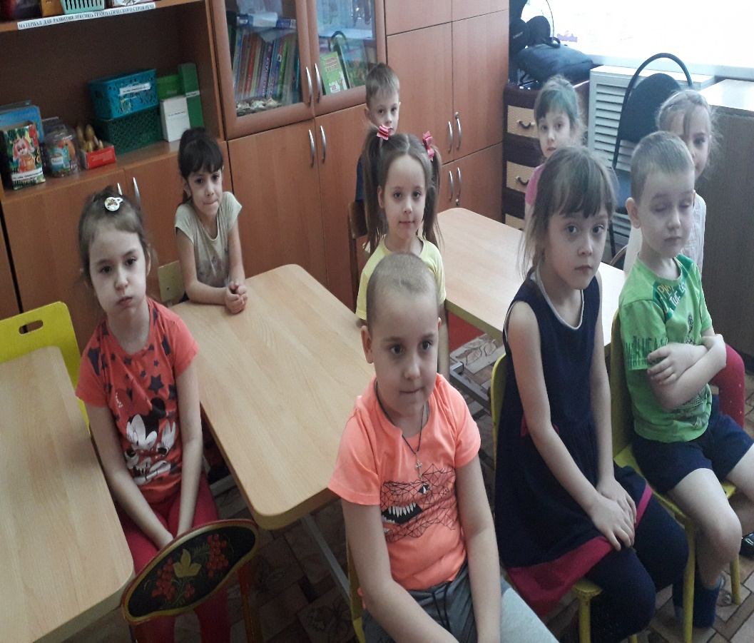
Самообразование по теме: «Формирование и совершенствование грамматического строя речи у детей старшего дошкольного возраста»
Выполнила:
Учитель-логопед
МБДОУ д/с № 31
Корнюхина А. В.

Slide 2
Проблема формирования грамматического строя речи детей в отечественных педагогических и лингвистических исследованиях
Грамматическая правильность речи изустной и письменной есть не только знание ,но и привычка, или , лучше сказать, очень сложная и обширная система мелочных навыков выражать свою мысль правильно в речи и на письме. Для грамотности мало того, чтобы человек знал грамматические правила ( а их множество), но необходимо, чтобы он привык мгновенно выполнять их. Привычки же, и в особенности такие мелочные и сложные приобретаются успешно и упражняются глубоко только в самой ранней молодости.
К.Д.Ушинский

Slide 3
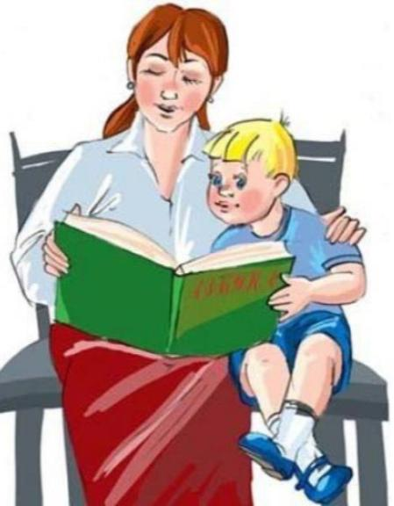
Родное слово есть именно та духовная одежда, в которую должно облечься всякое знание, чтобы сделаться истинной собственностью человеческого сознания.
Так как грамматика есть результат наблюдений человека над собственным языком, а не язык – результат грамматики, то самый рациональный прием изучения грамматики будет такой, при котором стараются обратить внимание дитяти на то, как он говорит, и только руководят его наблюдением над теми грамматическими законами, которым он бессознательно подчиняется в своей речи, усвоенной подражанием, но созданной самосознанием.
Руководство наставника при этом, без сомнения, необходимо; предоставленное самому себе дитя, конечно, не сделает никаких наблюдений над таким сложным, обширным и притом невидимым явлением, каким представляется человеческое слово во всей его исторической и логической организации.
Но при этом руководстве должно, сколько возможно более, оставлять самодеятельности ученику".
К.Д.Ушинский

Slide 4
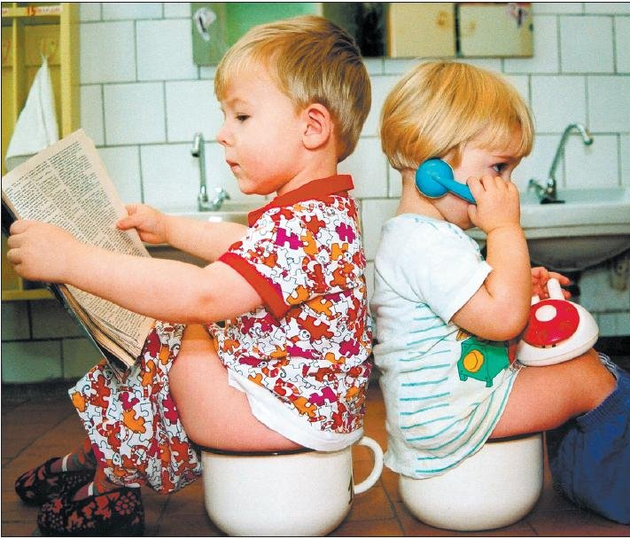
Особенности развития связной речи в дошкольном детстве
Ребенок усваивает грамматическую систему родного языка уже к трем годам во всех ее наиболее типичных проявлениях.
(По данным А. Н. Гвоздева)

Slide 5
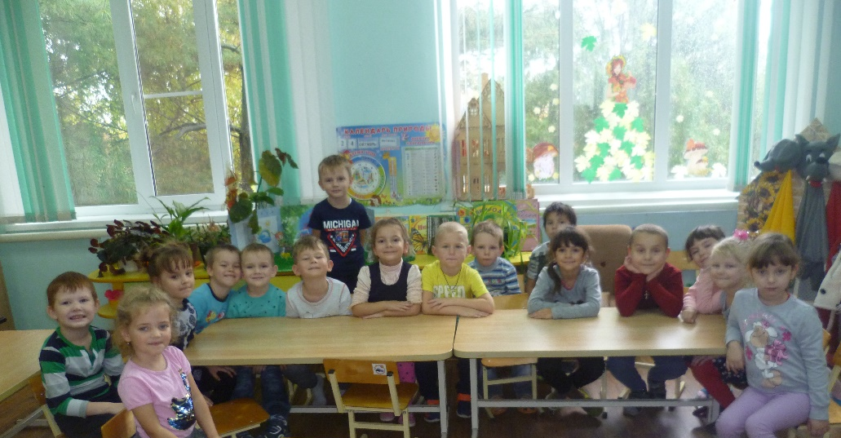
.
Грамматический строй дети усваивают постепенно, в определенной последовательности.
Системой словоизменения овладевают в младшем и среднем возрасте.
Системой словообразования – начиная со средней группы.
В средней и старшей группах процесс формирования словообразовательных умений характеризуется интенсивностью, творчеством.
В подготовительной к школе группе начинает складываться знание норм словообразования.

Slide 6
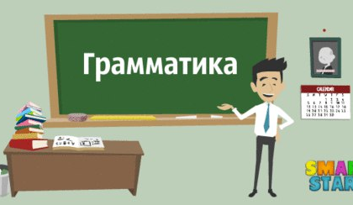
1. Грамматический строй родного языка, значение его усвоения для речевого развития детей
Грамматика – это наука о строе языка, о его законах
Как строй языка грамматика представляет собой «систему систем», объединяющую
словообразование,
морфологию,
синтаксис

Slide 7
Каждое грамматическое явление всегда имеет две стороны: внутреннюю, грамматическое значение, то, что выражено, и внешнюю, грамматический способ выражения, то, чем выражено.
Освоение ребенком грамматического строя языка имеет большое значение, так как только морфологически и синтаксически оформленная речь может быть понятна собеседнику и может служить для него средством общения со взрослыми и сверстниками.

Slide 8
Особенности усвоения детьми старшего дошкольного возраста грамматического строя родного языка
Усвоение грамматического строя речи ребенком начинается во второй половине второго года жизни.
На этом возрастном этапе продолжается совершенствование всех сторон речи ребенка. Фраза становится, более развернутой, точнее высказывания. На шестом году ребенок овладевает грамматическим строем и пользуется им достаточно свободно. В структурном отношении речь значительно усложняется не только за счет простых распространенных предложений, но и сложных; возрастает объем высказываний. Все реже ребенок допускает ошибки в согласовании слов, в падежных окончаниях существительных и прилагательных; часто правильно употребляет родительный падеж существительных во множественном числе. Он легко образует существительные, и другие части речи при помощи суффиксов, прилагательные из существительных (ключ из железа -железный). В своей речи ребенок пользуется сложными предложениями, хотя некоторые типы предложений еще вызывают у него затруднения. Предлоги и союзы употребляются в самых разнообразных значениях. Способны устанавливать и отражать в речи причинно - следственные связи; обобщать, анализировать и систематизировать. Однако, в речи детей все чаще встречаются грамматические ошибки: неправильное согласование существительных с прилагательными в косвенных падежах, неправильное образование формы родительного падежа множественного числа некоторых существительных («грушев», «деревов»), изменение по падежам несклоняемых существительных «На «пианине» стоят часы»). У детей появляется критическое отношение к своей речи.

Slide 9
Задачи и содержание работы по формированию и совершенствованию грамматической стороны речи у детей.
Три направления:
Помочь детям практически освоить морфологическую систему родного языка (изменение по родам, числам, лицам, временам).
Помочь детям в овладении синтаксической стороной: учить правильному согласованию слов в предложении, построению разных типов предложений и сочетанию их в связном тексте.
Сообщить знания о некоторых нормах образования форм слов – словообразования.

Slide 10
Задачи по формированию и совершенствованию грамматического строя речи.

Slide 11
Задачи и содержание формирования грамматически правильной речи.
1.Совершенствовать умения детей согласовывать в предложении существительные с числительными (На столе лежат пять груш), существительные с прилагательными. 2.Образовывать множественное число существительных. 3.Формировать умение пользоваться несклоняемыми существительными (кофе, пальто, пианино, кино, какао). Познакомить детей с разными способами образования слов (сахарница, солонка, строитель, снегоход, листопад).
4.Учить образовывать (по образцу) однокоренные слова (снег - снеговик - снежинка - снегирь ).
5. Продолжать учить детей составлять (по образцу) простые и сложные предложения. 6.Учить, при инсценировках, пользоваться прямой и косвенной речью.

Slide 12
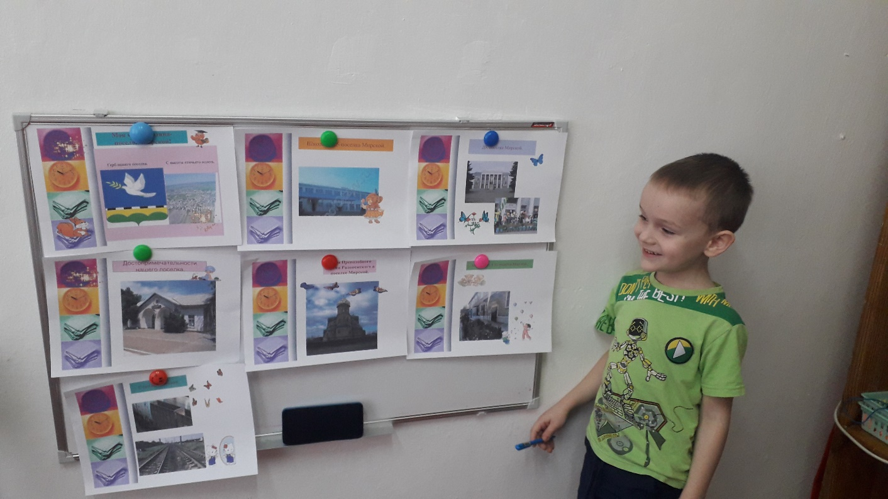
*
Усвоение грамматических норм языка способствует тому, что речь ребенка начинает выполнять наряду с функцией общения функцию сообщения, когда он овладевает монологической формой связной речи. Синтаксис играет особую роль в формировании и выражении мысли, т.е. в развитии связной речи.

Slide 13
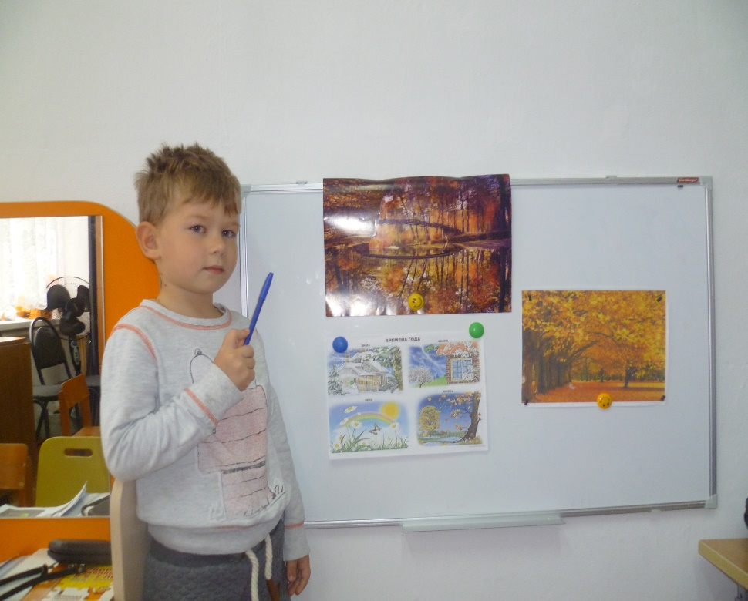
.
Овладение грамматически правильной речью оказывает влияние на мышление ребёнка. Он начинает мыслить более логично, последовательно, обобщать, правильно излагать свои мысли.

Slide 14
Педагогические методы и приемы формирования грамматического строя речи старших дошкольников.
Связи между предметами и явлениями ребенок познает прежде всего в предметной деятельности. Формирование грамматического строя проходит успешно при условии правильной организации предметной деятельности, повседневного общения детей со сверстниками и взрослыми, специальных речевых занятий и упражнений, направленных на усвоение и закрепление трудных грамматических форм.

Slide 15
Пути формирования грамматической стороны речи.
Создание благоприятной языковой среды
обучении на занятиях
Среди занятий, направленных на обучение
детей грамматическим навыкам, можно выделить следующие:
Специальные занятия, основное содержание которых – формирование грамматически правильной речи. Целесообразно предусматривать на таких занятиях работу по всем направлениям: по обучению трудным грамматическим формам, по словообразованию, по построению предложений.
Часть занятия по методике развития речи.
На занятиях по другим разделам программы
формирование грамматических навыков в повседневном общении

Slide 16
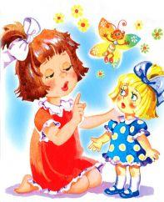
Методы и приемы формирования грамматически правильной речи
дидактические игры
игры-драматизации
словесные упражнения
рассматривание картин
составление и пересказ коротких рассказов и сказок
Методические приемы разнообразны, они определяются содержанием занятия, степенью новизны материала, речевыми особенностями детей, их возрастом.
Ведущими приемами обучения грамматическим навыкам можно назвать образец, объяснение, указание, сравнение, повторение.
Они помогают сосредоточить внимание ребенка на правильной форме слова или конструкции предложения.
Используются и такие приемы, как
создание проблемных ситуаций;
подсказ нужной формы;
исправление ошибки;
вопросы подсказывающего и оценочного характера;
привлечение детей к исправлению ошибок;
напоминание о том, как сказать правильно,
прием раскрытия словообразовательного значения слова;
подбор однородных определений, дополнение предложений и др.пр.

Slide 17
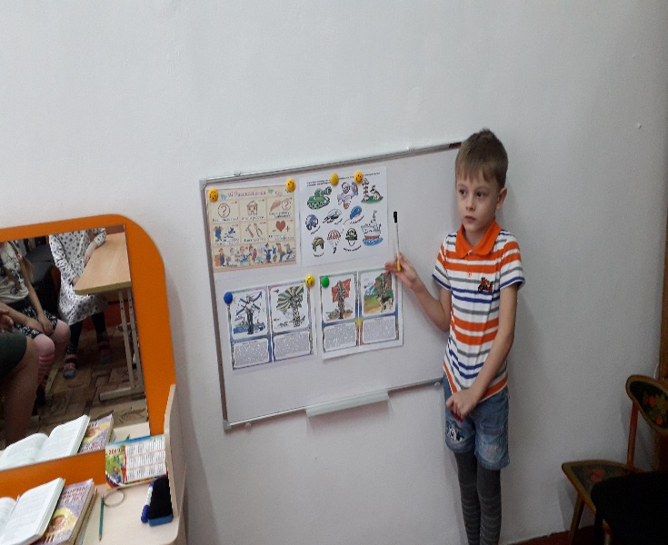
.
Рассматривание картин, в основном сюжетных, используется для формирования умения строить простые и сложные предложения.
Составление и пересказ коротких рассказов и сказок – ценное средство для обучения детей построению предложений, так как само художественное произведение является образцом правильной в грамматическом отношении речи. Занятия по обучению детей составлению и пересказыванию обогащают язык, развивают последовательность и логичность мышления и речи.

Slide 18
.
Ведущими приемами обучения грамматическим навыкам можно назвать образец, объяснение, указание, сравнение, повторение. Они предупреждают ошибки детей, помогают сосредоточить внимание ребенка на правильной форме слова или конструкции предложения.
Используются и такие приемы, как создание проблемных ситуаций; подсказ нужной формы; исправление ошибки; вопросы подсказывающего и оценочного характера; привлечение детей к исправлению ошибок; напоминание о том, как сказать правильно, и др.
В морфологии, синтаксисе и словообразовании используются типичные только для этого раздела приемы работы с детьми. В словообразовании, например, используется прием раскрытия словообразовательного значения слова: «Сахарница так называется потому, что это специальная посуда для сахара». В синтаксисе применяются подбор однородных определений, дополнение предложений и другие приемы

Slide 19
Работа над формированием грамматического строя речи в подвижных играх.
Подвижные игры освобождают детей от утомительной неестественной неподвижности на занятиях, помогают разнообразить виды деятельности, развивают общую и мелкую моторику, нормализуют эмоционально-волевую сферу. И, конечно, побуждают детей к общению.

Slide 20
ВЫВОДЫ:
Усвоение грамматических форм – сложная интеллектуальная деятельность, требующая накопления фактов и их обобщения
Необходимо воспитывать у ребенка языковое чутье, внимательное отношение к языку, умение «чувствовать» ошибку не только в чужой, но и в собственной речи.
Самостоятельное исправление собственных ошибок – показатель достаточно высокого уровня овладения грамматической стороной языка и осознания явлений языка и речи.

Slide 21
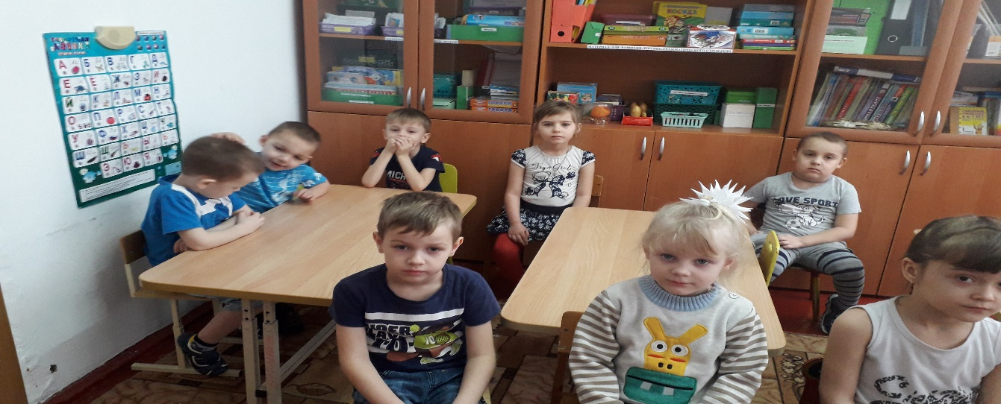
ОПЫТНО-ЭКСПЕРИМЕНТАЛЬНАЯ РАБОТА ПО ФОРМИРОВАНИЮ ГРАММАТИЧЕСКОГО СТРОЯ РЕЧИ ДЕТЕЙ СТАРШЕГО ДОШКОЛЬНОГО ВОЗРАСТА:
Изучение уровня сформированности грамматического строя речи детей старшего дошкольного возраста:
Уровень сформированности грамматического строя речи детей старшей группы показал недостаточно сформированный, а иногда уровень некоторых детей полностью несформирован, что обусловлено рядом факторов (причин) и позволяет выявить ряд некоторых ошибок, допускаемых детьми:

Slide 22
Грамматические ошибки в речи дошкольников
Неправильная форма существительных множественного числа в именительном падеже, особенно в словах, где эта форма характеризуется окончанием –а(-я )и переходом ударения с основы на окончание: «поезды», «окны», «деревы»
Неправильное окончание имен существительных мн.ч.в р.п.:лошадев, карандашов
Неправильные окончания имен существительных ед.ч. в р.п.: « у мами», «с горе»
Неправильные окончания неодушевленных имен существительных м.р. в предложном падеже: на шкафе, в носе, в глазе, в роте, в лесе, на суку
Отсутствия различия в окончаниях винительного падежа одушевленных и неодушевленных имен существительных: ходили теленок пасти, посадили фасолю
Изменения по падежам несклоняемых имен существительных: в пальте, на пианине
Изменения рода имен существительных ( вместо среднего рода женский или мужской):
это моя печенья, купи шоколадную мороженую, один колес
Ошибки в глаголах в основе слова: даваю, дадишь. ехаю, бежу, бежи, искаю, искай
Неправильная форма сравнительной степени прилагательных:хужее, гладчее,чистее
Неправильная форма причастий :сломата, зажгита, разорвата, нарисовата
Неправильное окончание местоимений в косвенных падежах: у мене, в другим
Отсутствие в личных местоимениях начального н в косвенных падежах после предлогов: у ей, к ему, с ими
Неправильное склонение числительных: идите по одном, собака два щенят принесла

Slide 23
Синтаксические ошибки
нарушение порядка слов в предложении: на первое место ставится наиболее важное для ребенка слово: «Куклу мама принесла?»
вопросительное предложение начинается с того, что для ребенка важнее: «Заплакала Маша почему?»;
дети часто начинают свой ответ с вопросительного слова, поэтому на вопрос «почему?» отвечают: «Почему что»
Неправильное оформление союзной связи: опускается союз или часть союза: «Вот еще лопнул шар у дяди, потому нажал сильно»;
один союз заменяется другим: «Как мы пришли домой, мы играли с мячом»; «Я надела теплую шубу, почему что на улице холодно»;
союз ставится не на том месте, где обычно употребляется: «Мы шли, вот, когда от тети Тамары, смотрим – салют».

Slide 24
.
В старшем возрасте дети умеют противопоставлять однородные члены предложения, пользуются противительными союзами: Она бросила иголку, а не воткнула.
Синтаксические ошибки наблюдаются в нарушении порядка слов в предложении: на первое место ставится наиболее важное для ребенка слово: «Куклу мама принесла?» вопросительное предложение начинается с того, что для ребенка важнее: «Заплакала Маша почему?»; дети часто начинают свой ответ с вопросительного слова, поэтому на вопрос «почему?» отвечают: «Почему что».

Slide 25
Грамматические ошибки дошкольников определяются различными факторами:
общими психофизиологическими закономерностями развития ребенка (развитием внимания, памяти, мышления, состоянием нервных процессов);
трудностями овладения грамматическим строем языка (морфологией, синтаксисом, словообразованием) и уровнем его усвоения;
запасом знаний об окружающем мире и объемом словаря, а также состоянием речевого аппарата и уровнем развития фонематического восприятия речи;
неблагоприятным влиянием окружающей речевой среды (прежде всего неправильной речью родителей и воспитателей);
педагогической запущенностью, недостаточным вниманием к детской речи.

Slide 26
Система работы и методические рекомендации по формированию и совершенствованию грамматического строя речи детей старшего дошкольного возраста.
Система работы по формированию и совершенствованию грамматического строя речи складывается постепенно и объясняются несколькими причинами: особенностями возраста, закономерностями усвоения морфологической и синтаксической сторон речи, сложностью грамматической системы, особенно морфологии.
Усвоение способов словообразования происходит поэтапно.

Slide 27
Объем грамматических навыков обобщения можно представить следующим образом.
В морфологии.
Морфологический строй речи дошкольников включает почти все грамматические формы. Самое большое место занимают существительные и глаголы.
В словообразовании.
Детей подводят к образованию одного слова на базе другого однокоренного слова, которым оно мотивировано, т.е. из которого оно выводится по смыслу и по форме. Образование слов осуществляется с помощью аффиксов (окончания, приставки, суффиксы).
В синтаксисе.
Детей обучают способам соединения слов в словосочетания и предложения разных типов – простые и сложные. В зависимости от цели сообщения предложения делятся на повествовательные, вопросительные и побудительные

Slide 28
.
Старший дошкольный возраст.
В старшем дошкольном возрасте завершается усвоение системы родного языка. К шести годам дети усвоили основные закономерности изменения и соединения слов в предложения, согласование в роде, числе и падеже. Но единичные, нетипичные формы вызывают затруднения.
На данном возрастном этапе ставятся задачи учить детей правильно изменять все слова, имеющиеся в их активном словаре, воспитывать у ребенка критическое отношение к грамматическим ошибкам в его собственной и чужой речи, потребность говорить правильно.
Совершенствование грамматического строя происходит преимущественно в связи с развитием связной речи.
В методике от постепенного преобладания наглядного материала, от связи грамматических форм с наглядными жизненными ситуациями осуществляется переход к словесным приемам. Снижается роль игр с игрушками, больше используются картинки, словесные дидактические игры и специальные словесные грамматические упражнения (иногда это лексико-грамматические упражнения).
По-прежнему используется образец грамматической формы. Образцом может быть и речь самих детей. Необходимо также создавать условия для речевого творчества – самостоятельного образования трудных форм слова.

Slide 29
Методика формирования синтаксической стороны речи
В работе над синтаксисом на первый план выступает задача формирования навыков построения разных типов предложений и умения соединять их в связное высказывание.
Речь трехлетних детей ситуативна, поэтому ребенка учат строить фразы из двух-трех слов (простые предложения). Уже на четвертом году жизни развивается умение строить предложения разных типов – простые и сложные. С этой целью используют картинки, коммуникативные ситуации, дидактические игры, игры-драматизации. Материалом могут служить игрушки, предметы одежды, посуда, обувь, пища.
Составление предложения по картинке облегчается тем, что действие не изменяется, оно зафиксировано. В играх-драматизациях слово сочетается с движением, демонстрируемое действие помогает ребенку строить предложение. Предложения, составленные по демонстрируемым действиям, проговариваются детьми. Учить детей построению фраз можно в любой игровой ситуации.

Slide 30
Методика формирования способов словообразования
Для самостоятельного словообразования важно, чтобы дети хорошо понимали услышанное, поэтому необходимо развивать речевой слух, обогащать детей знаниями и представлениями об окружающем мире и соответственно словарем, прежде всего мотивированными словами (образованными от других), а также словами всех частей речи, обогащать смысловую сторону грамматических средств.
В процессе словообразования простое повторение и запоминание слов малопродуктивно, ребенок должен узнать его механизм и научиться им пользоваться. Следует обратить внимание детей на способ образования слов при помощи суффиксов (учитель – учительница) или приставок (ехал – уехал – переехал – выехал); сформировать навыки образования слов по аналогии.

Slide 31
.
Детей учат подбирать однокоренные слова («слова-родственники») (береза, березовый, подберезовик; лист, лиственный, листопад). «Слова-родственники» должны иметь похожую часть и быть связаны по смыслу.
Одна из задач – научить детей разным способам образования степеней сравнения прилагательных. Сравнительная степень образуется при помощи суффиксов -ее(-ей), -е-, -те(синтетический способ) и при помощи слов более или менее (аналитическим способом): чистый – чище – более чистый.
Превосходная степень образуется путем прибавления к основе прилагательного суффиксов -ейш-, -айш(синтетический способ) (высочайший, умнейший) и при помощи вспомогательных слов самый и наиболее (аналитический способ) (самый высокий, наиболее правильный).

Slide 32
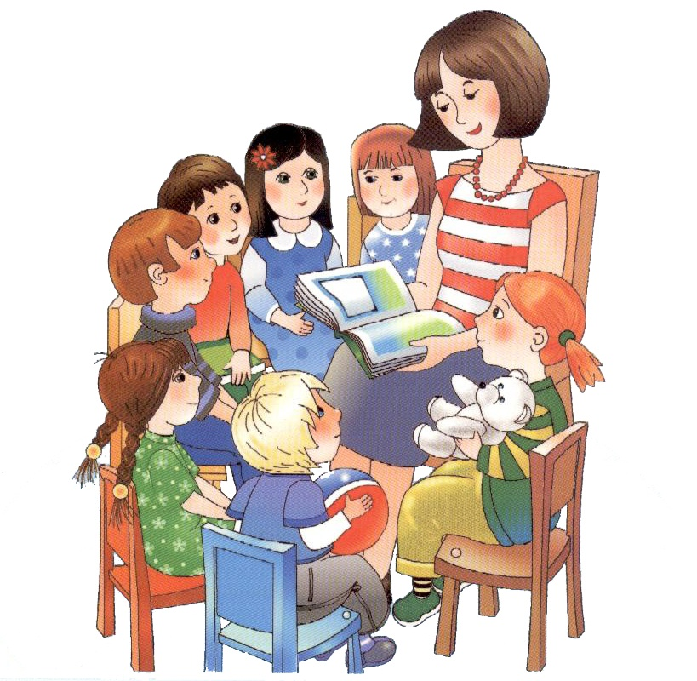
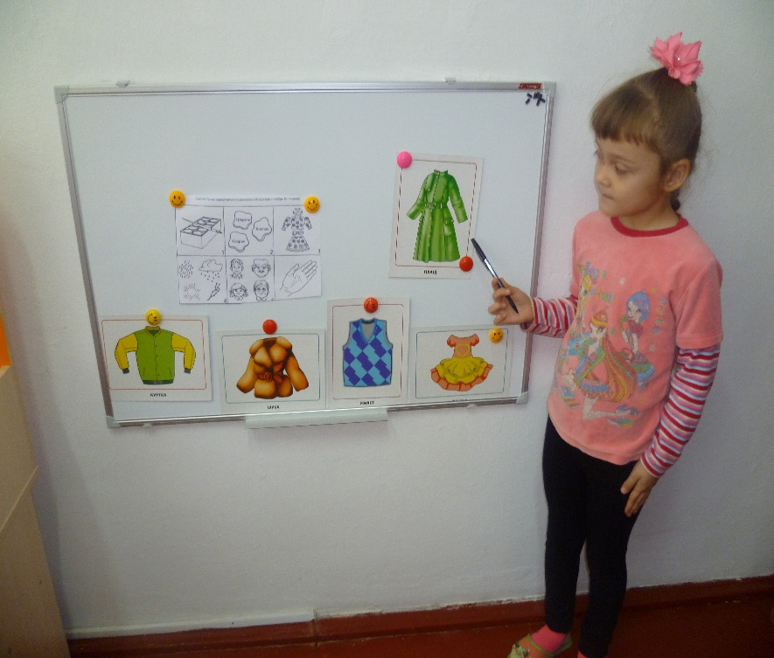
.
Появление в речи детей сложноподчиненных предложений свидетельствует о познании и осмыслении ребенком связей и отношений, существующих в реальной жизни. В 5 – 6 лет, как отмечают многие исследователи, наблюдается осознание причинных зависимостей. В речи связь между причиной и следствием выражается придаточными предложениями.

Slide 33
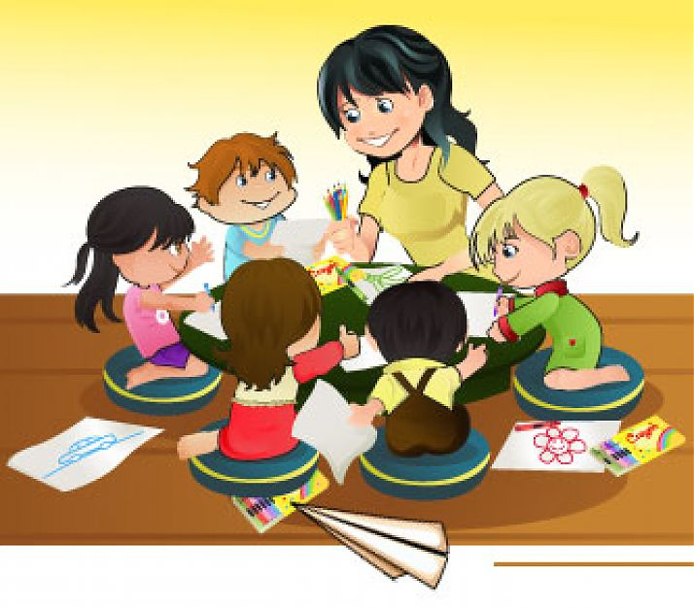
.
К концу дошкольного возраста детское словообразование сближается с нормативным, в связи с чем снижается интенсивность словотворчества.
Для методики обучения важен вывод о необходимости особого внимания к формированию в старшем дошкольном
возрасте средств
и способов
словообразования.

Slide 34
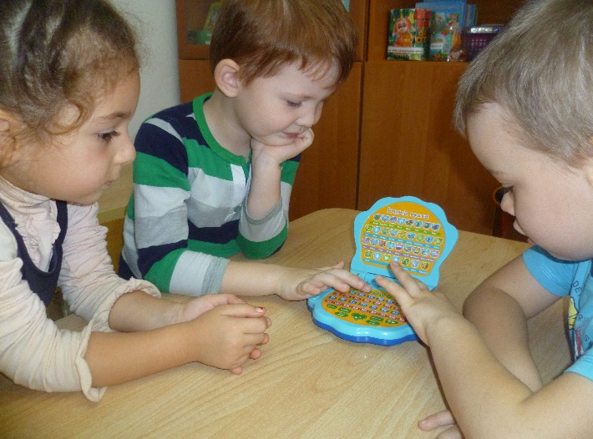
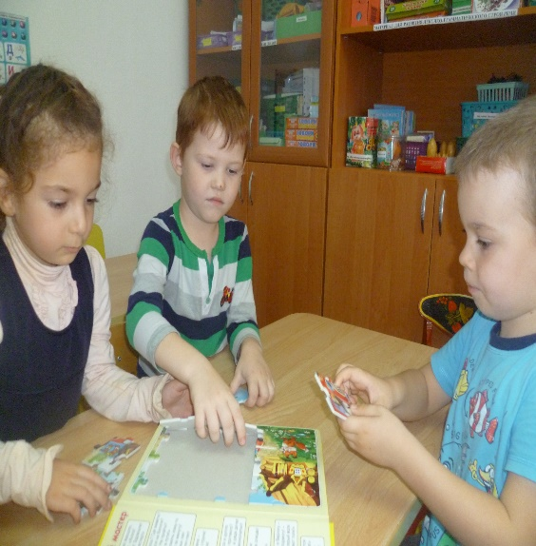
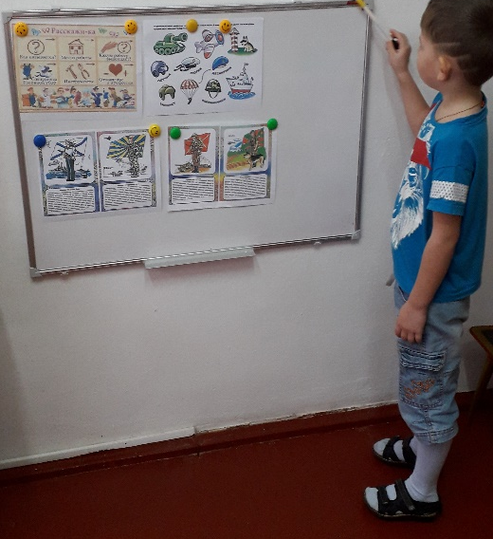
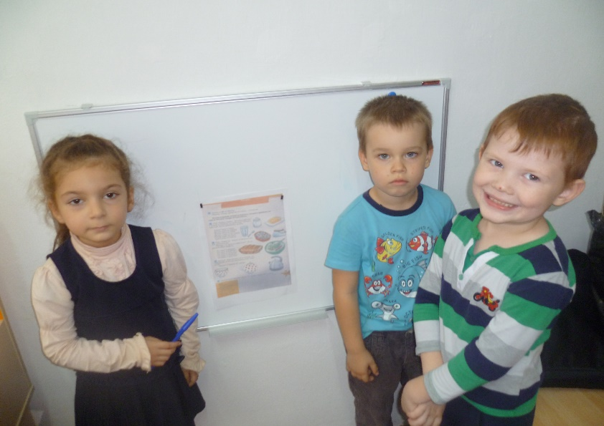
Игры и упражнение для работы над формированием и совершенствованием грамматического строя речи:

Slide 35
«Что у нас получится?»
ЦЕЛЬ: Упражнять детей в согласовании прилагательных с родом и числом существительных.
ИГРОВОЙ МАТЕРИАЛ: Цветные прямоугольники из картона и карточки такого же размера с прорезями силуэтов предметов быта: посуды, одежды, игрушек.
ХОД ИГРЫ: Педагог кладет на середину стола прямоугольники цветной стороной вниз. Для детей 1 подгруппы группы — красного, синего, желтого и зеленого цветов, а для детей 2 группы — оранжевого, розового, голубого, серого. Показывает игровые действия. На цветной прямоугольник накладывает карточку с прорезью предмета: «Что же у меня получилось? — «У меня получился зеленый чайник» .
«Один и много».
ЦЕЛЬ: Упражнять детей в образовании множественного числа существительных в именительном и родительном падежах.
ИГРОВОЙ МАТЕРИАЛ :
Две коробки разной величины (младшая и средняя группы).
Картинки с изображениями детенышей диких и домашних животных (старшая группа).

Slide 36
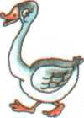
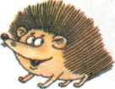
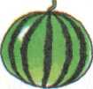
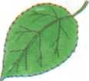
ХОД ИГРЫ: Педагог предлагает детям поиграть в игру, показывает парные карточки и спрашивает, что нарисовано на одной и что — на другой (на одной — один ёжик, а на другой — много ежей). Затем раздает каждому ребенку по одной карточке и спрашивает: «У кого арбуз? А у кого арбузы?» и т. д.
Один ребенок отвечает: «У меня — облако», а другой: «У меня — облака». Когда все парные картинки будут рассмотрены, воспитатель ставит перед детьми две коробки разной величины и предлагает положить туда свои карточки: в маленькую коробку— карточки с одной игрушкой, а в большую — с несколькими игрушками. И каждого ребенка при этом спрашивает: «Чего у тебя теперь нет?» (пирамидки, пирамидок. Гуся. гусей и т. д.).

Slide 37
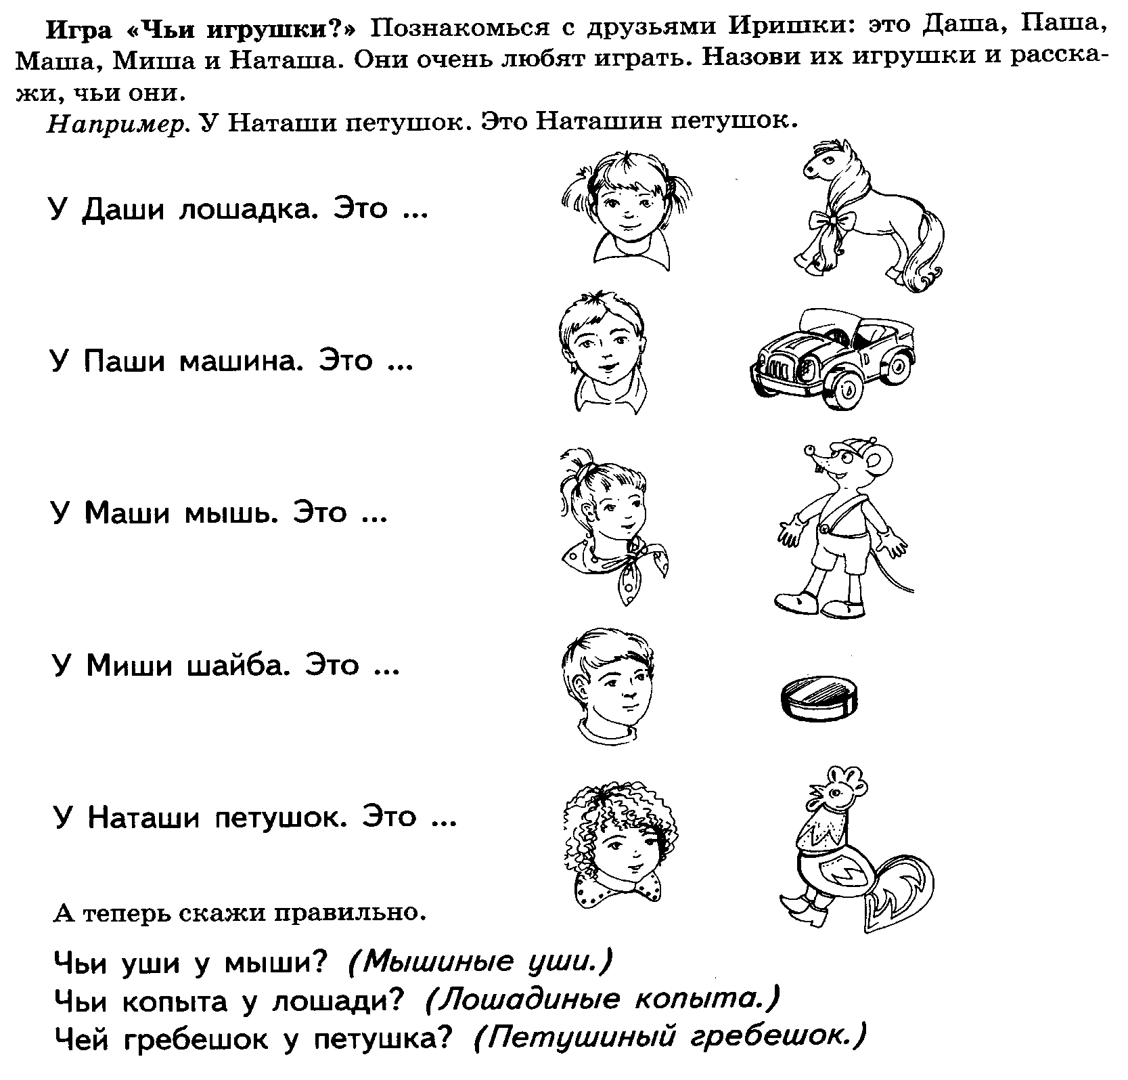

Slide 38
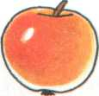
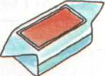
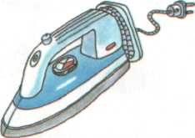
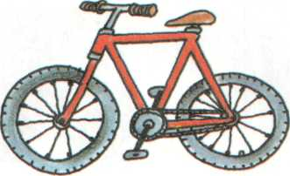
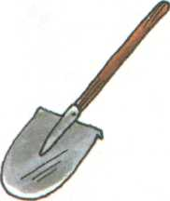
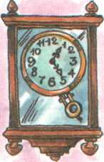
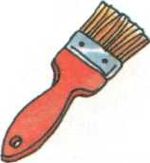
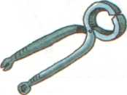
У МЕНЯ МНОГО...
«Хвастунишка»
Закончи предложения, используя картинки.
«Всегда много»
Обведи предметы, названия которых бывают только во множественном числе.

Slide 39
Чего не стало?
ЦЕЛЬ: Упражнять детей в согласовании числительных с существительными в родительном падеже.
ИГРОВОЙ МАТЕРИАЛ: Карточки с изображениями предметов, картонные прямоугольники для закрывания карточек.
ХОД ИГРЫ: Воспитатель раздает детям по 3-4 карточки, которые они раскладывают перед собой в ряд, и объясняет: «Чтобы играть в эту игру, надо хорошо запомнить, что и сколько у вас нарисовано на всех карточках, для этого надо тихо или про себя назвать предметы. Я буду закрывать одну из ваших карточек, а вы должны ответить, каких и сколько предметов у вас не стало (не стало пяти конфет, не стало двух яблок, не стало одного мячика и т. д.)- Потом откроете свою карточку и, если правильно ответили, получите фишку». Игра продолжается еще несколько конов, воспитатель может добавить 1-2 карточки или поменять 1-2 карточки у ребенка, И опять воспитатель отмечает, что слова, обозначающие число и названия предметов, снова изменили свои окончания. В игре «Сколько их?» мы говорим «два яблока», а в этой игре — «двух яблок», или говорили «пять конфет», а теперь — «пяти конфет».

Slide 40
«Весёлый счёт»
Сосчитай предметы. Назови их количество по образцу.

Slide 41
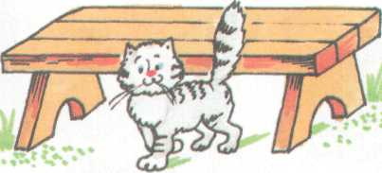
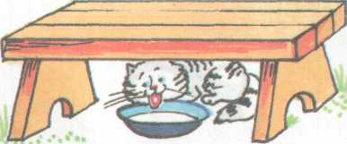
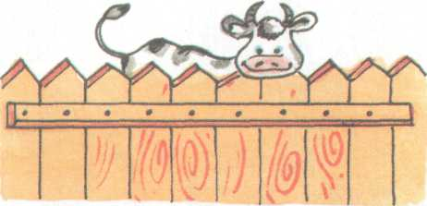
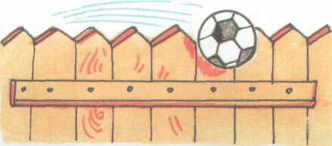
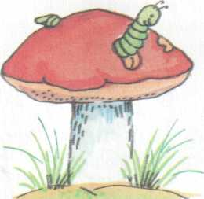
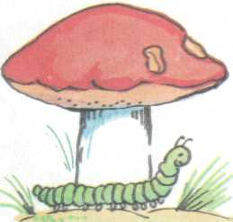
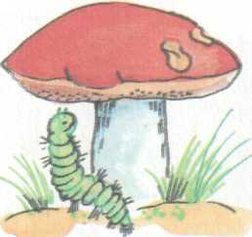
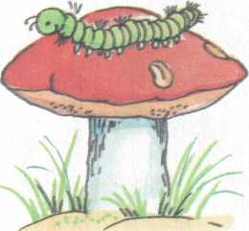
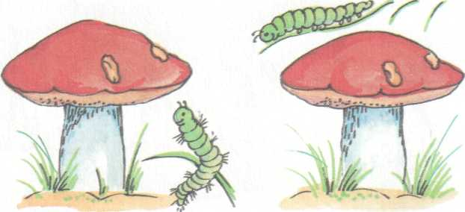

Slide 42
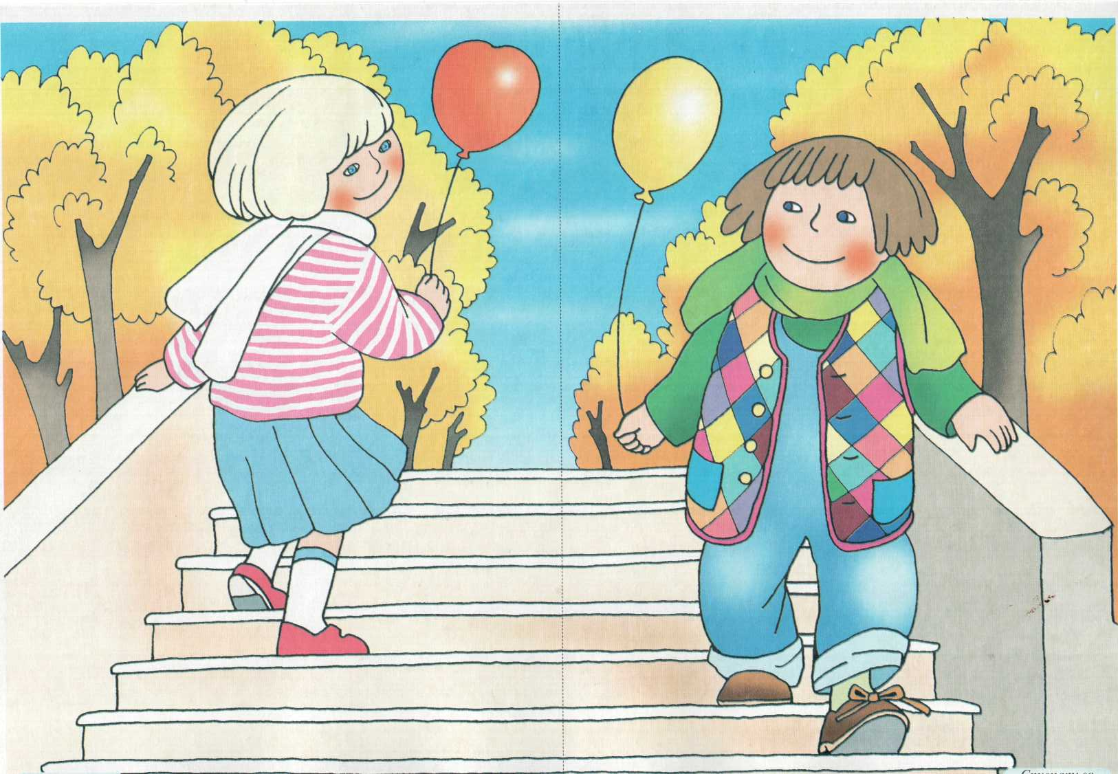
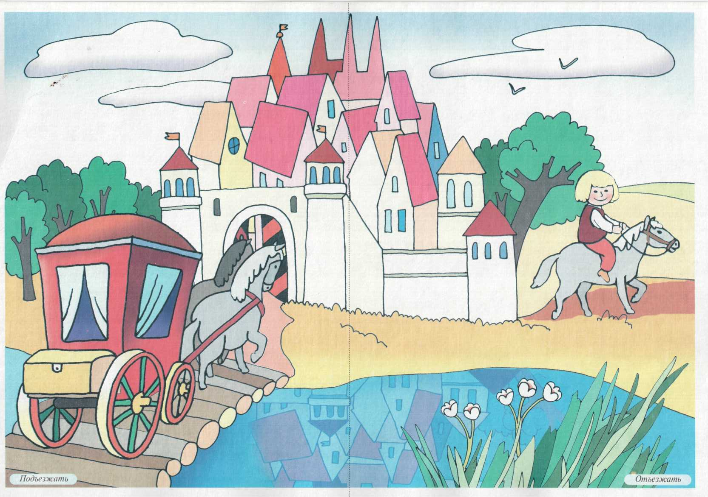
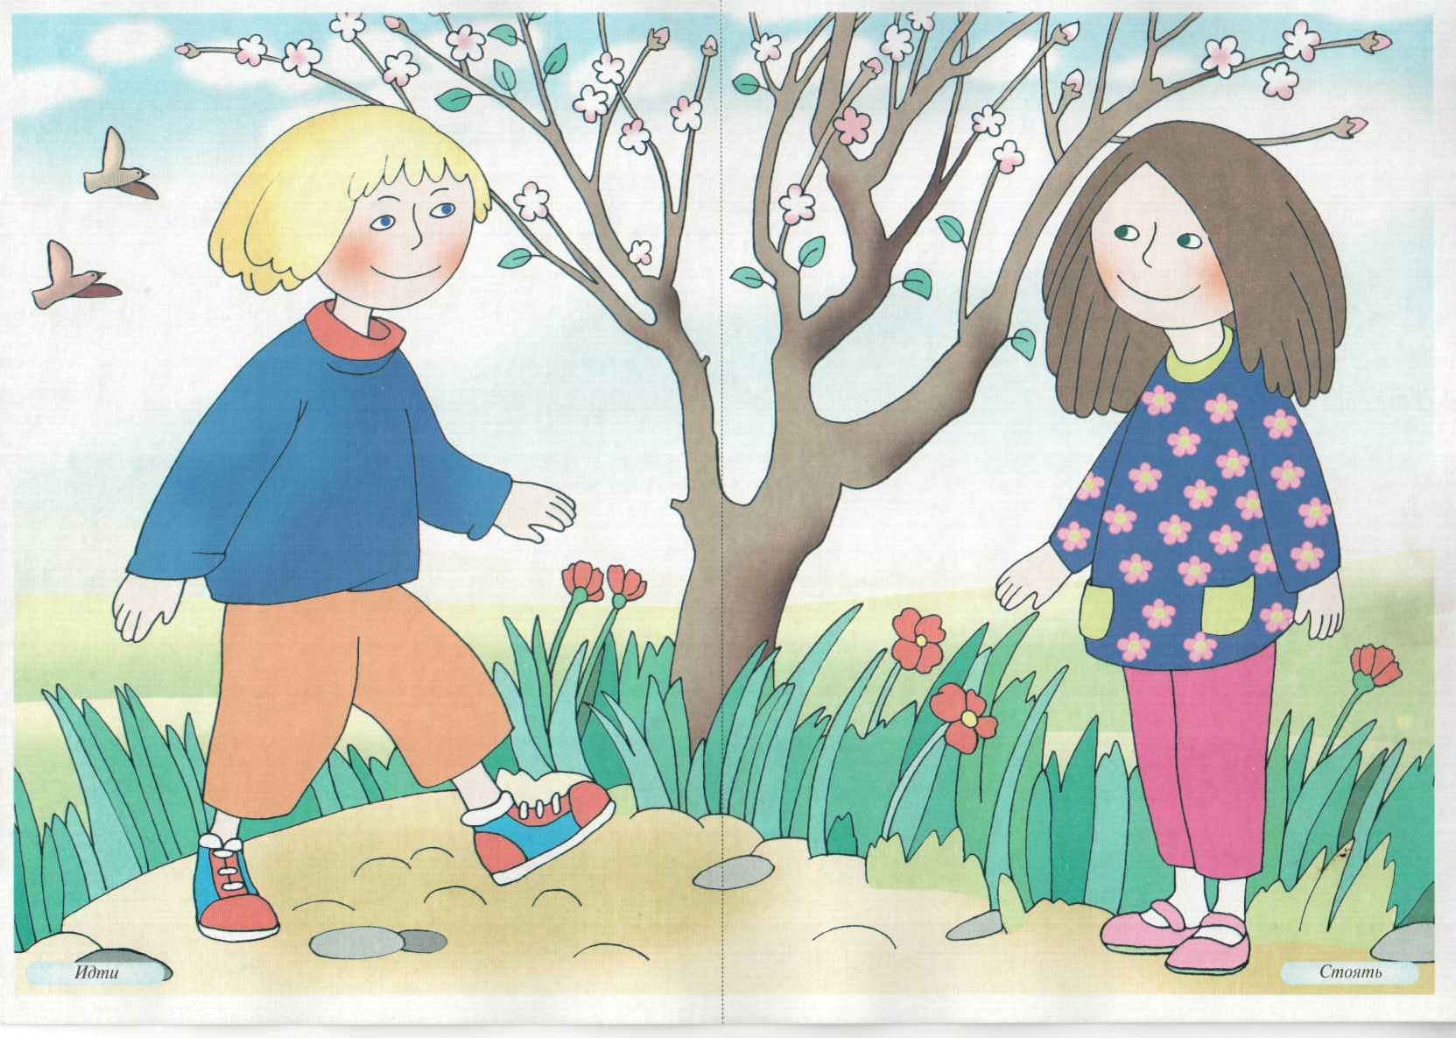
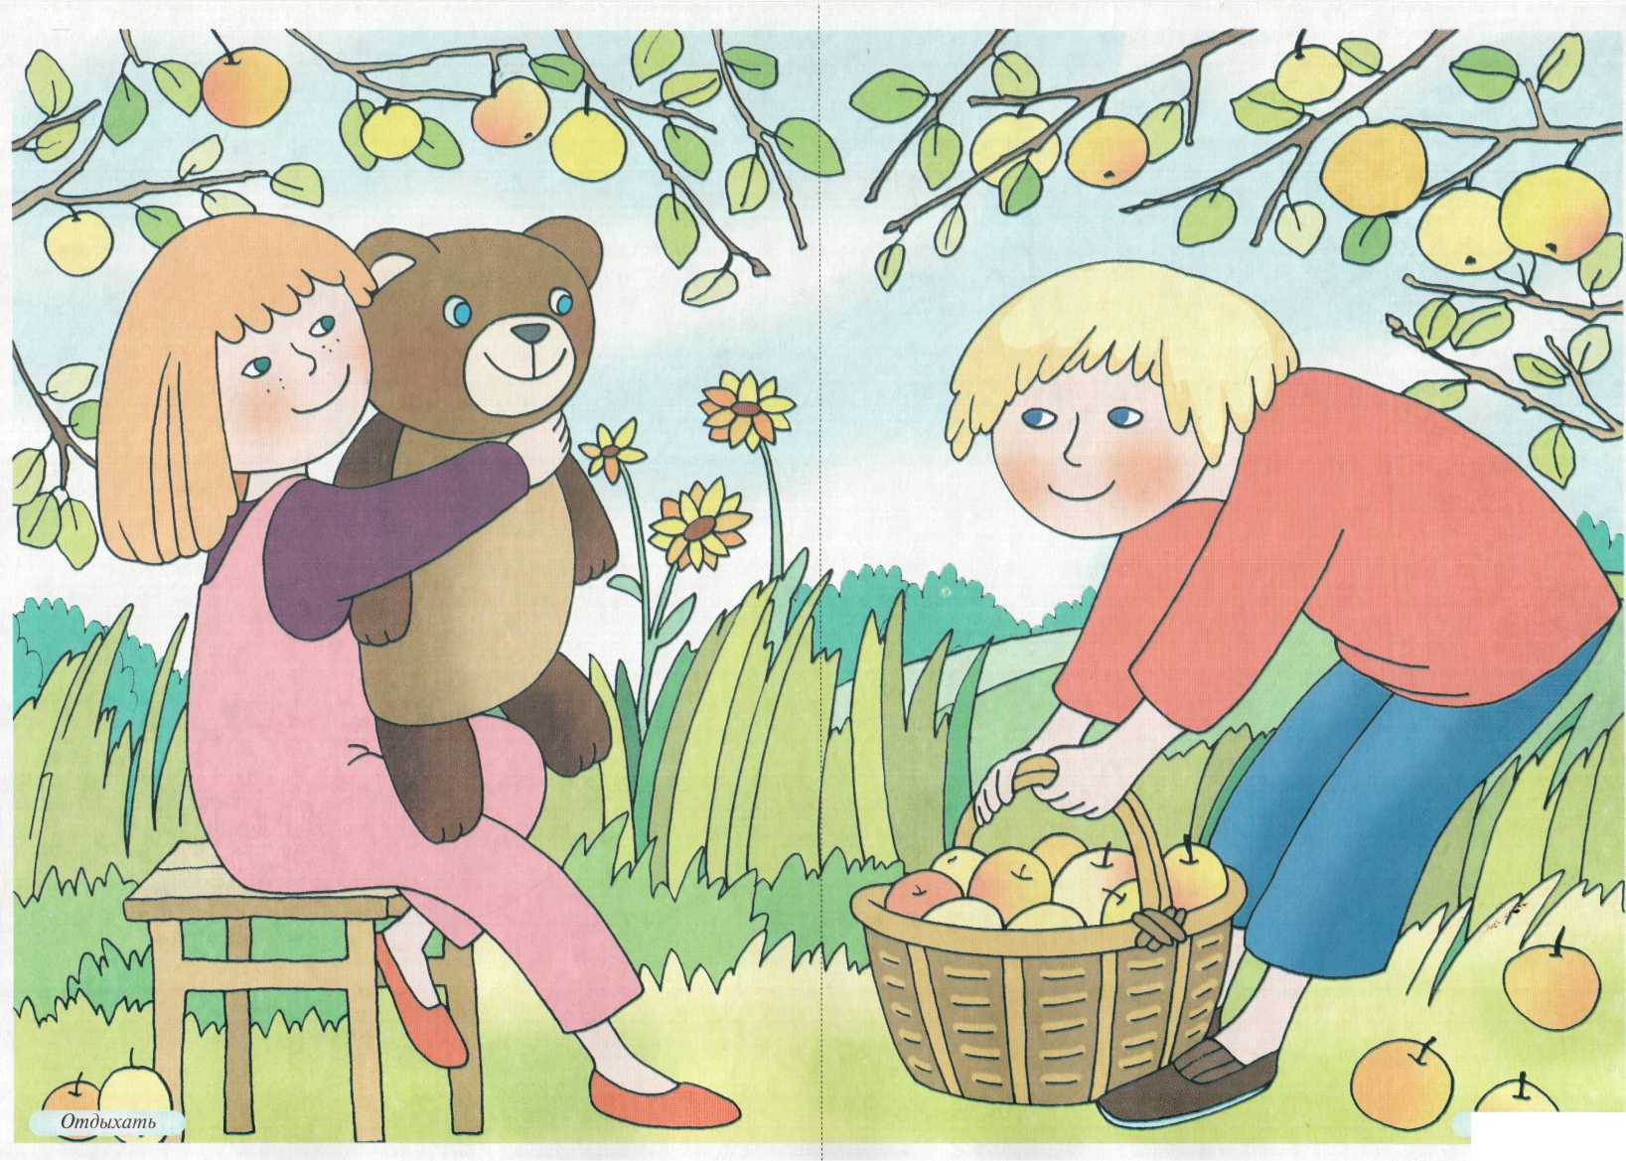
Антонимы
Подниматься спускаться
Подъезжать Отъезжать
Идти Отдыхать
Отдыхать работать

Slide 43
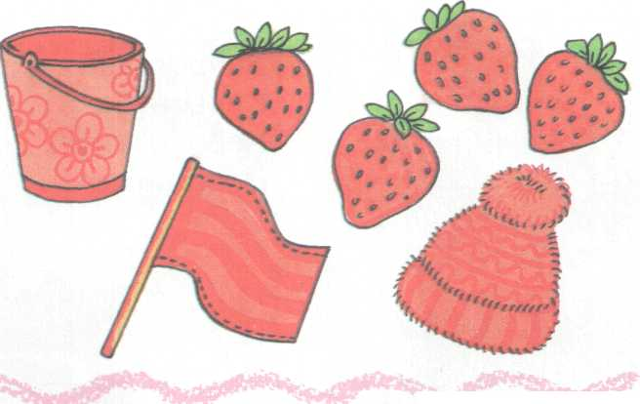
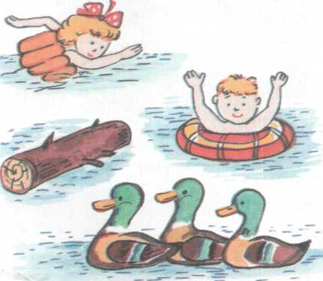
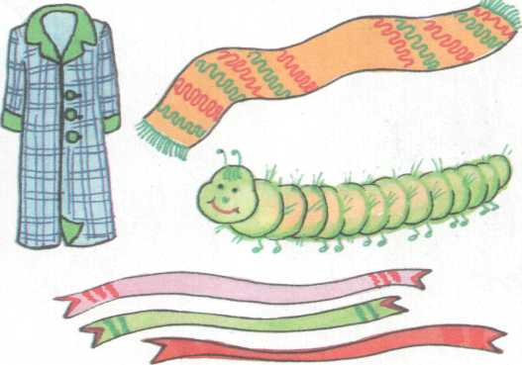
Подбери определения к картинкам. Произнеси эти словосочетания. Соедини стрелками
Красное
Красная
Красный
красные
Плавало, плавал, плавали, плавала
длинный, длинная, длинные, длинная

Slide 44
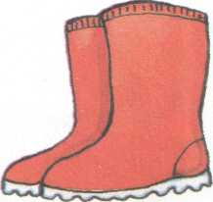
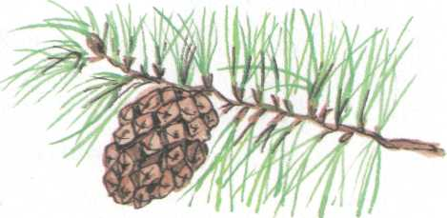
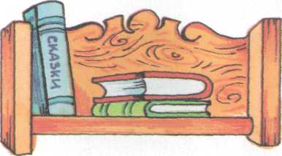
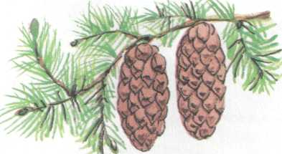
Образуй новые слова. Например: сапоги из резины - резиновые сапоги.

Slide 45
Цель: Учить образовывать однокоренные слова по образцу
Лес, лесник, лесок, лесной, лесочек
Дом, домишко, домик, домовой, домище
Снег,
снежок,
снежный, снеговик, снежинка
Лес - лесной, лесник, лесок, лесочек.

Slide 46
«Хвастунишки»
Закончи предложения подходящими словами.
У меня яблоко большое. А у меня ещё больше!
Я бегаю быстро! А я ещё ... !
Я очень сильный! А я ещё ... !
Я очень скромный! А я ещё ... !

Slide 48
Анализ результатов проведенной работы:

Slide 49
.

Slide 50
Педагогам и родителям необходимо уделять внимание на:

Slide 51
Заключение:
Необходимо продолжить работу над формированием и совершенствованием грамматического строя речи летом и в подготовительной группе.

Slide 52
Спасибо за внимание!

